Slide 1
Наркотики. Влияние их на человека
МОУ СОШ №2 р.п.Пачелма
Пряхина Е.А. учитель химии.

Slide 2
Основные группы наркотиков
Стимуляторы
Галлюциногены
Транквилизаторы
Препараты конопли
Опиаты
Ингалянты

Slide 3
Стимуляторы
Вещества, стимулирующие центральную нервную систему
К ним относятся:
Кокаин
Эфедрин
Амфитамин

Slide 4
Галлюциногены
Наркотики, вызывающие зрительные и слуховые обманы (галлюцинации).
К ним относятся:
ЛСД
Экстази
Димедрол и другие.
Некоторые грибы
Мускатный орех
Пи-Си-Пи

Slide 5
Транквилизаторы
Лекарственные средства, подавляющие нервное напряжение и расстройство.
К ним относятся:
Седуксен
Элениум
Нитрозепам
Реланиум
Барбитураты

Slide 6
Препараты конопли
Вещества , получаемые из различных сортов конопли. Вызывают гашишную наркоманию (гашишизм).
К ним относятся:
Гашиш
Анаша
Марихуана
(«план»)

Slide 7
Опиаты
Препараты группы опия (опий или опиум). Вызывают тяжелую, широко распространенную опийную наркоманию., конкретно – героиноманию
К ним относятся:
Опий
Героин
Морфин
Промедол
Метадон

Slide 8
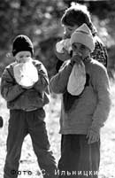
Ингалянты
Вещества, которые вводят в организм через дыхательные пути.
К ним относятся:
Бензин
Растворители
Клей «Момент»
Эфир
Хлорэтил

Slide 9
Наркомания в России
Россия занимает первое место среди всех стран мира по потреблению героина, на ее долю приходится 21% всего производимого в мире героина и 5% всех опиумсодержащих наркотиков.

Slide 10
Наркомания в Пензенской области
Основная масса больных наркоманией в Пензенской области, которые состоят под диспансерным наблюдением, употребляют препараты группы опия (1471 человек), с каннабиноидной наркоманией – 48, с наркоманией психостимуляторами – 44 человека, с полинаркоманией – 26 человек.

Slide 11
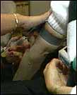
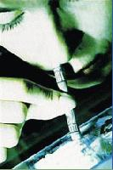
Наркомания в России продолжает "молодеть". По последним данным, более 60 % наркоманов - люди в возрасте 18-30 лет и почти 20 % - школьники
Средний возраст приобщения к наркотикам в России составляет 15-17 лет, но участились случаи первичного употребления наркотиков детьми 11-13 лет. Отмечены и случаи употребления наркотиков детьми 6-7 лет.

Slide 12
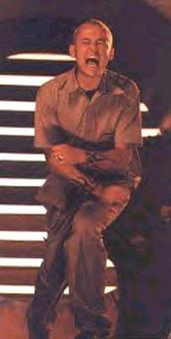
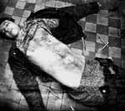
ПОСЛЕДСТВИЯ
В первую очередь наркотики влияют на психику, она приводит к духовной деградации и полному физическому истощению организма.

Slide 13
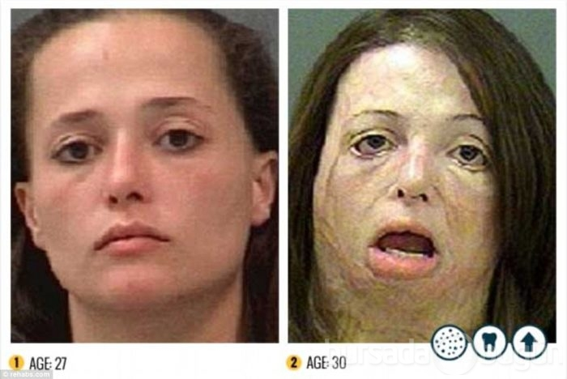
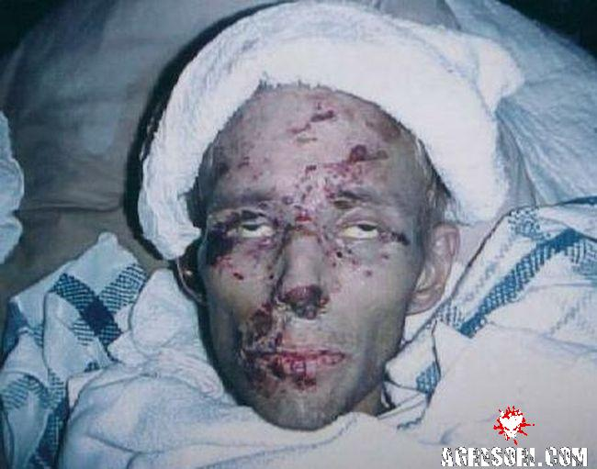
При употреблении наркотиков начинает разлагаться печень, изменяют свою работу почки и вслед за ними начинают разрушаться все органы в организме, делая употребляющего наркотики инвалидом на всю жизнь.

Slide 14
Наркоман - раб наркотика; ради него он пойдёт на любую низость и преступление. И рано или поздно приведёт его к смерти. Даже одного приёма достаточно, чтобы стать "зависимым".

Slide 15
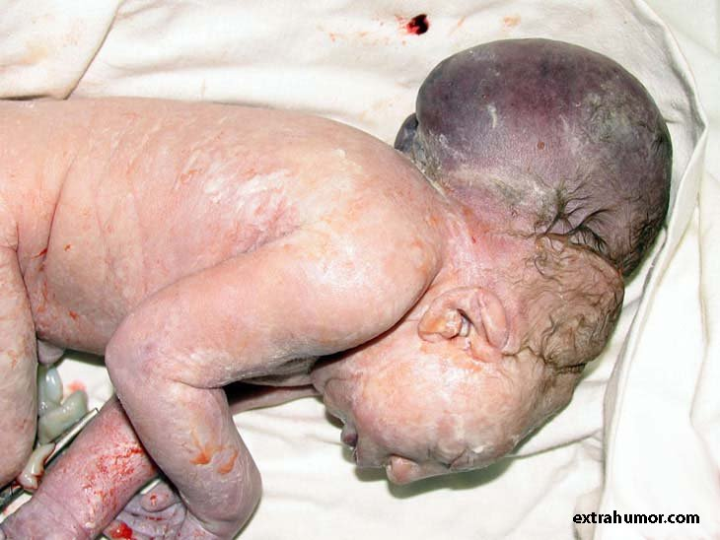
Средняя продолжительность жизни активного наркомана составляет 3 года.
Дети, рождённые от наркоманов, умирают очень быстро, доживая в среднем до 4 месяцев.
Наркотик губит наше будущее поколение, наших детей, а значит, и будущее всей страны.

Slide 16
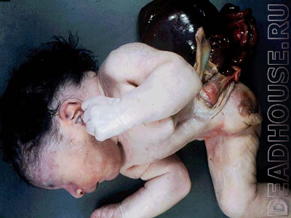
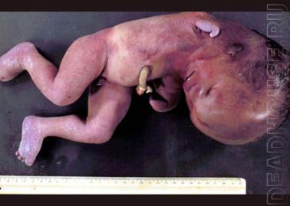
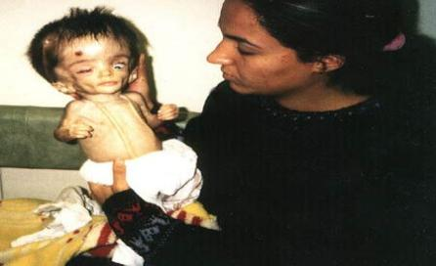
У наркоманов рождаются дети –уроды или нежизнеспособные дети.

Slide 17
Факты о известных людях
Смерть легендарного Курта Кобейна, солиста группы «Нирвана», - следствие увлечения наркотиками.

Slide 18
16 августа 1977 года Элвис Пресли был найден мертвым в ванной комнате своего дома. Он скончался от сердечного приступа. Ему было только 42 года. Врачи нашли в его крови 10 разных видов наркотиков.

Slide 19
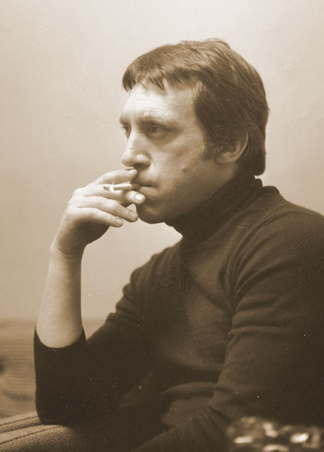
Задумайтесь…
Высоцкий- морфий, опиаты ,
стимуляторы
Мерилин Монро
микс барбитуратов

Slide 20
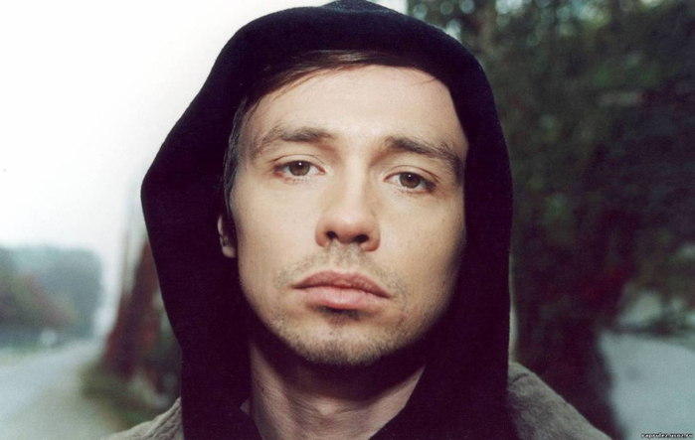
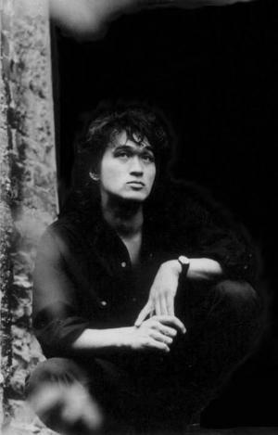
Дельфин - героин
Виктор Цой - опиаты,героин

Slide 21
Сальвадор Дали - отвар опиума
( действует как героин)
Бритни Спирс кокаин, героин. Проходила метадоновую терапию

Slide 22
Искоренить наркоманию – неотложная и гуманнейшая задача. Для этого наше общество имеет все возможности и условия. И гражданский долг каждого из нас – включиться в борьбу против наступления дурманящей отравы. Чтобы никогда не увидеть на руках детей следы ядовитого жала шприца. Не уловить приторный запах анаши. Не увидеть родных вам людей в муках. Надо, чтобы мы все поняли, что наркомания это трагедия.

Slide 23
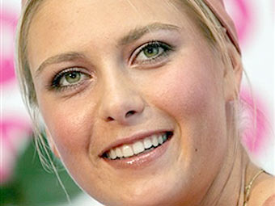
А теперь посмотрим на этих людей
Алексей Немов
Мария
Шарапова

Slide 24
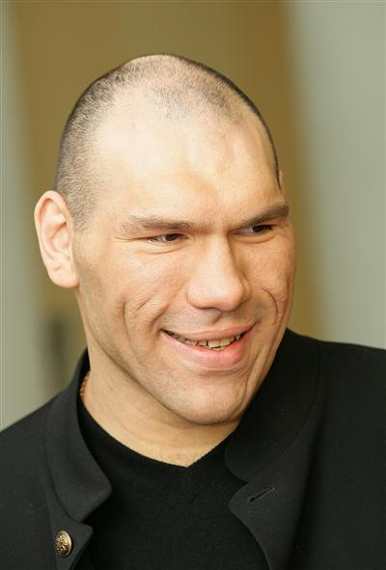
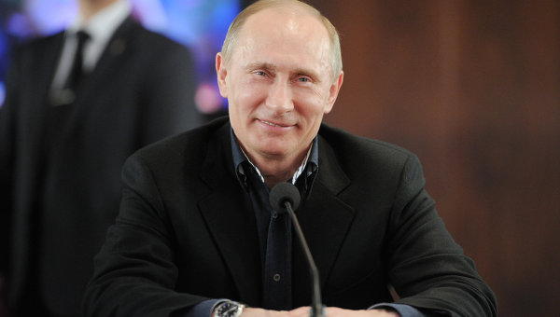

Slide 25
Возможна ли была их победа, если бы они впустили в свою жизнь наркотики?
НИКОГДА!

Slide 26
1.Выберите те вещества, которые обладают наркотическим действием:(3 б.)
а. поваренная соль
б. кокаин
в. опиум
г. сахароза
д. эфедрин
е. крахмал
ж. этиловый спирт.
2.Назовите наиболее опасный способ применения наркотиков.( 1 б. )
3.Выберите из перечисленных те признаки, по которым определяется состояние передозировки наркотиками.( 3 б. )
а . покраснение кожи
б. отек конечностей
в. озноб
г. судороги
д. ослабление реакции зрачков на свет
е. синюшный цвет кожи
4.Назовите три вещества, которые могут применятся токсикоманами для опьяняющего состояния.( 3б. )

Slide 27
Ответы:
1. б, в, д.
2. внутривенно
3. а, г, д.
4. клей, растворители,
эфир,
аэрозоли…

Slide 28
Знайте…
ИЗ ЛЮБОЙ САМОЙ ТРУДНОЙ СИТУАЦИИ ЕСТЬ ВЫХОД.
НАДО ТОЛЬКО ПЫТАТЬСЯ ЕГО НАЙТИ!

